Slide 1
Лекция 4
Эволюционное моделирование (evolutionary computation)

Slide 2
История появления ГА
Генетические алгоритмы – это новая область исследований, которая появилась в результате работ Д.Холланда и его коллег.
Генетические алгоритмы, описанные Д.Холландом, заимствуют в своей терминологии многое из естественной генетики. Далее будут приведены технические толкования терминов из биологии и генетики, которые используются в теории и практике генетических алгоритмов.
Впервые генетические алгоритмы были применены к таким научным проблемам, как распознавание образов и оптимизация.
Генетический алгоритм представляет собой адаптивный поисковый метод, основанный на селекции лучших элементов в популяции, подобно эволюционной теории Ч. Дарвина.

Slide 3
Эволюционное моделирование (evolutionary computation)
Эволюционное моделирование (evolutionary computation) - направление в искусственном интеллекте, в основе которого лежат принципы и понятийный аппарат, заимствованные из эволюционной биологии и популяционной генетики и объединяющие компьютерные методы моделирования эволюционных процессов в
искусственных системах

Slide 4
Задачи, решаемые с помощью генетических алгоритмов
С помощью ГА решается целый спектр задач: от разработки антенн NASA до программ распознавания структуры белков.
В финансах ГА успешно используется для моделирования экономических агентов с ограниченно рациональным поведением: финансового прогнозирования, инвестирования, и т. д. Одна из интересных задач — оптимизация финансового портфеля (portfolio optimization). В теории игр ГА применяется, например, для разрешения дилеммы узника. Его можно применять в играх с двумя участниками для оптимизации стратегий.
В робототехнике ГА прекрасно применяется для управления человекоподобным роботом, оптимизации планирования маршрута (routing). В авиации — для системы контроля полетов. Кстати об авиации: ученые General Electric и Ренсселеровского политехнического института применили ГА для конструирования турбины реактивного двигателя, который применяется в современных авиалайнерах.

Slide 5
Эволюционные алгоритмы
Генетические алгоритмы (genetic algorithms) совместно с эволюционной стратегией и эволюционным программированием представляют три главных направления развития эволюционного моделирования.
Эволюционный алгоритм – это оптимизационный метод, базирующийся на эволюции популяции «особей», каждая из которых характеризуется приспособленностью –многомерной функцией её генов.

Slide 6
Основные эволюционные алгоритмы
Генетический алгоритм (ГА) предназначен для оптимизации функций дискретных переменных и акцентирующий своё внимание на рекомбинации геномов.
Эволюционная стратегия, ориентирована на оптимизацию непрерывных функций с использованием рекомбинаций.
Эволюционное программирование ориентировано на оптимизацию непрерывных функций без использования рекомбинаций.
Генетическое программирование использует эволюционный метод для оптимизации компьютерных программ.

Slide 7
Эффективность ГА
эффективность
методы, использующие элемент случайности
переборные методы
градиентные методы
комбинаторные задачи
унимодальные задачи
мультимодальные задачи
тип задачи
Рисунок 1.1 – Зависимость эффективности методов от типа решаемой задачи

Slide 8
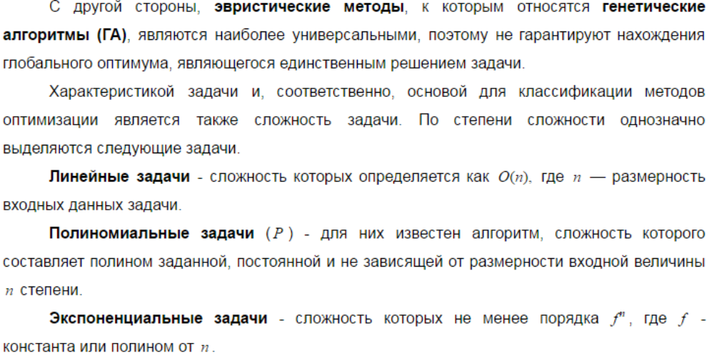
Эвристические алгоритмы

Slide 9
История создания ГА
Парадигму генетических алгоритмов предложил Джон Холланд, опубликовавший в начале 60-х годов её основные положения. А всеобщее признание она получила после выхода в свет в 1975 году его классического труда “Адаптация в естественных и искусственных системах”.

Slide 10
Основные термины
генотип и фенотип,
особь и качество особи,
популяция и размер популяции,
поколение,
родители и потомки.
К характеристикам генетического алгоритма относятся:
размер популяции,
оператор скрещивания и вероятность его использования,
оператор мутации и вероятность мутации,
оператор отбора,
оператор редукции,
критерий останова.
Операторы отбора, скрещивания , мутации и редукции называют еще генетическими операторами.

Slide 11
Особенности генетических алгоритмов
Используют не непосредственно параметры задачи, а их закодированный вид
Ведут поиск, который исходит не из единственной точки, а из полной популяции (т.е. множества точек)
Используют только функцию оценки и никакой другой вспомогательной информации
Применяют вероятностные, а не детерминированные правила выбора
В процессе поиска используется значение целевой функции, а не ее приращения
Выполняется одновременный анализ различных областей пространства
решений, в связи с чем возможно нахождение новых областей с лучшими
значениями целевой функции за счет объединения субоптимальных решений из разных популяций

Slide 12
Преимущества генетических алгоритмов
В алгоритм легко внедрить новые операторы
Проще для организации параллельных вычислений
Кодирование исходных параметров, работа на популяциях, с группой решений
Стохастические действия дают эффект устойчивости (высокая помехозащищенность)
Независимость от вида функции, включая поддержку неаналитического задания функции

Slide 13
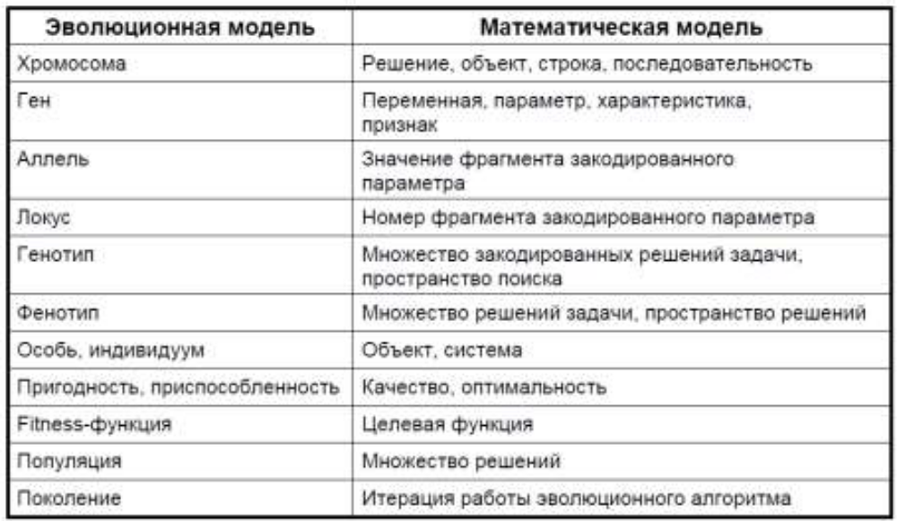
Сравнение эволюционной и математической модели

Slide 14
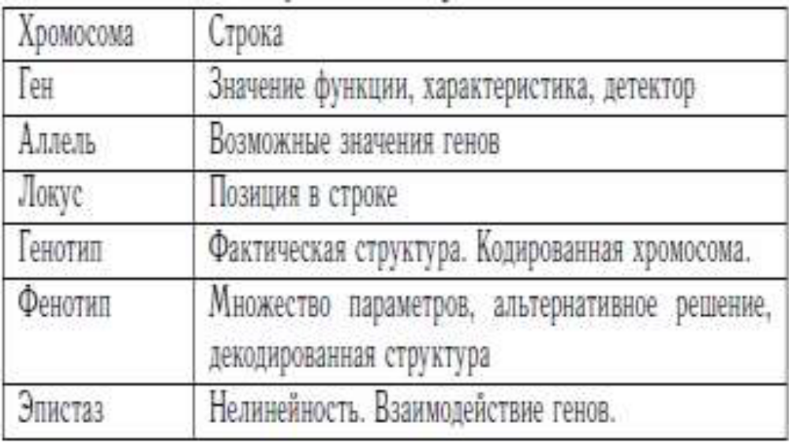
Основные термины ГА

Slide 15
Основные понятия в области ГА
Элементы в генетических алгоритмах часто называют родителями. Родители выбираются из популяции на основе заданных правил, а затем смешиваются (скрещиваются) для производства «детей» (потомков). Дети и родители в результате генерации, т.е. одного цикла (подцикла) эволюции, создают новую популяцию.
Генерация, то есть процесс реализации одной итерации алгоритма, называется поколением.
По аналогии с изменениями, происходящими в живой природе, в технике считают, что эволюция популяции – это чередование поколений, в которых хромосомы изменяют свои значения так, чтобы каждое новое поколение наилучшим способом приспосабливалось к внешней среде.
Тогда общая генетическая упаковка называется генотипом, а организм формируется посредством связи генетической упаковки с окружающей средой и называется фенотипом.

Slide 16
Основные понятия в области ЭА
Популяция Р_{t}={P₁, P_{2,…,} Р_{i,…,} Р_{Np}} есть множество элементов Р_{i} , t=0,1,2… - номер генерации генетического алгоритма, Np – размер популяции.
Каждый элемент Р_{i} этой популяции, как правило, представляет собой одну или несколько хромосом или особей, или индивидуальностей (альтернативных упорядоченных или неупорядоченных решений).
Хромосомы состоят из генов Р_{t}={g₁, g₂,…, g_{v}} (элементы, части закодированного решения)
Позиции генов в хромосоме называются лоции или локус для одной позиции
ген – подэлемент (элемент в хромосоме). Гены могут иметь числовые или функциональные значения
локус – позиция в хромосоме
аллель – функциональное значение гена

Slide 17
Гены могут иметь числовые или функциональные значения
Обычно эти числовые значения берутся из некоторого алфавита.
Генетический материал элементов обычно кодируется на основе двоичного алфавита {0,1}, хотя можно использовать буквенные, а также десятичные и другие алфавиты.
Примером закодированной хромосомы длины девять на основе двоичного алфавита может служить хромосома Р_{t}=(001001101).

Slide 18
Элементы в генетических алгоритмах часто называют родителями
Родители выбираются из популяции на основе заданных правил, а затем смешиваются (скрещиваются) для производства «детей» (потомков).
Дети и родители в результате генерации, т.е. одного цикла (подцикла) эволюции, создают новую популяцию.
Генерация, то есть процесс реализации одной итерации алгоритма, называется поколением.

Slide 19
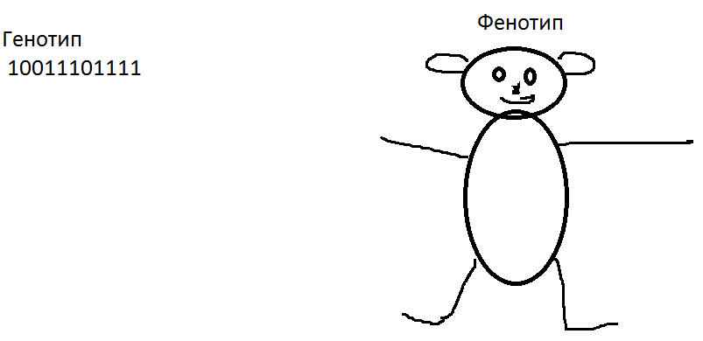
Эволюция популяции
По аналогии с живой природой, в технике считают, что эволюция популяции – это чередование поколений, в которых хромосомы изменяют свои значения так, чтобы каждое новое поколение наилучшим способом приспосабливалось к внешней среде.
Тогда общая генетическая упаковка называется генотипом, а организм формируется посредством связи генетической упаковки с окружающей средой и называется фенотипом.

Slide 20
Теорема Холланда
Теорема Холланда: при отборе «здоровых» хромосом в популяции остаются только те,
которые лучше всех приспособлены к окружающей среде

Slide 21
Функция полезности, приспособляемости или пригодности (fitness)
Каждый элемент в популяции имеет определенный уровень качества, который характеризуется значением целевой функции (в литературе иногда называется функция полезности, приспособляемости или пригодности (fitness)).
Эта функция используется в генетических алгоритмах для сравнения альтернативных решений между собой и выбора лучших.

Slide 22
Критерии останова ГА
Критерием останова работы генетического алгоритма может быть одно из трех событий:
Сформировано заданное пользователем число поколений.
Популяция достигла заданного пользователем качества (например, значение качества всех особей превысило заданный порог)
Достигнут некоторый уровень сходимости. То есть особи в популяции стали настолько подобными, что дальнейшее их улучшение происходит очень медленно.

Slide 23
Условия окончания работы генетического алгоритма
Достижение заданного числа поколений
Снижение разнообразия популяции и ее вырождение в подавляющее большинство одинаковых по приспособленности хромосом
Снижение скорости сходимости алгоритма (на протяжении • определенного числа поколений качество решений не изменяется)
Получение решения, удовлетворяющего пользователя
Достижение лимита затраченного на поиск времени, числа выполнения определенных фрагментов алгоритма
В качестве результата работы ГА принимается хромосома последнего поколения, имеющая самое лучшее значение fitness-функции

Slide 24
Структура классического генетического алгоритма
Создание исходной популяции (задается случайным образом).
Выбор родителей для процесса размножения (работает оператор отбора -селекции).
Создание потомков выбранных пар родителей (работает оператор скрещивания - crossover).
Мутация новых особей (работает оператор мутации).
Расширение популяции за счет добавления новых, только что порожденных особей.
Сокращение расширенной популяции до исходного размера (работает оператор редукции).
Останов работы генетического алгоритма по заданному критерию или цикл с шага 2.
Поиск лучшей достигнутой особи в конечной популяции является результатом работы генетического алгоритма.

Slide 25
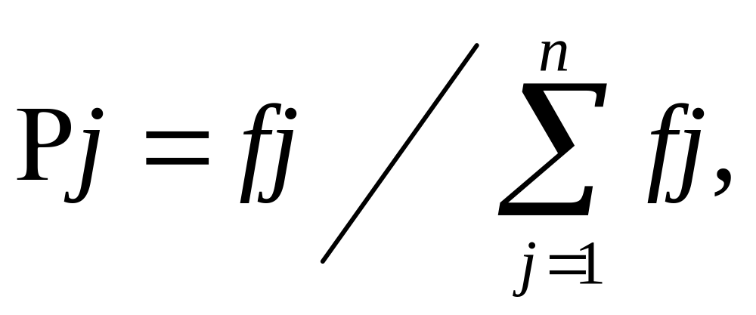
Вероятность участия особи в процессе размножения
где n – размер популяции; j – номер особи; Pj – вероятность участия особи в процессе размножения; fj – значение целевой функции для j-й особи.

Slide 26
Виды функции приспособленности (оценки)
(fitnes function)
В задачах оптимизации –это целевая функция
В теории управления – это функция погрешности
В теории игр – это функция стоимости
При обучении нейронной сети – это среднеквадратичная ошибка обучения

Slide 27
Создание начальной популяции
Инициализация – создание начальной популяции (производится произвольно). Популяция должна быть разнообразной.
Допускается добавлять в популяцию «здоровые» хромосомы

Slide 28
Методы отбора хромосом (селекция)
Пропорциональный отбор, когда число копий хромосомы пропорционально ее оптимальности. В следующее поколение могут перейти хромосомы только с оптимальностью выше средней.
Отбор на основе «колеса рулетки». Чем выше оптимальность хромосомы, тем больше её сектор на колесе рулетки. Случайная составляющая этого метода отбора дает шанс всем хромосомам попасть в следующее поколение
Турнирный отбор. Популяция случайно разбивается на группы из Nt хромосом. Из каждой группы лучшая хромосома выбирается в следующее поколение. Самая «худшая» хромосома популяции не имеет шансов попасть в следующее поколение
Отбор на основе ранжирования (линейного, равномерного) членов популяции по их приспособленности. На основе ранга хромосомы вычисляется вероятность ее попадания в следующую популяцию
Для гарантированного попадания лучшей хромосомы в следующее поколение используется стратегия элитизма

Slide 29
Турнирный отбор
При турнирном отборе (tournament selection) из популяции, содержащей N особей, выбираются случайным образом t особей, и лучшая из них особь записывается в промежуточный массив. Эта операция повторяется N раз. Особи в полученном промежуточном массиве затем используются для скрещивания (также случайным образом). Размер группы строк, отбираемых для турнира, часто равен 2. В этом случае говорят о двоичном (парном) турнире. Вообще же t называют численностью
турнира.
(См: Панченко, Т. В. Генетические алгоритмы: учебно-методическое пособие / под ред. Ю.
Ю. Тарасевича. – Астрахань: Издательский дом «Астраханский университет», 2007. С. 16).

Slide 30
Метод рулетки
В методе рулетки (roulette-wheel selection) особи отбираются с помощью N «запусков» рулетки, где N — размер популяции.
Колесо рулетки содержит по одному сектору для каждого члена популяции. При таком отборе члены популяции с более высокой приспособленностью с большей вероятностью будут чаще выбираться, чем особи с низкой приспособленностью.

Slide 31


Slide 32
Методы селекции
Каждый сектор пропорционален вероятности участия особи в размножении в методе «рулетки»
Вероятность участия 1-ой особи 18/43; второй – 2/43 и т.д.
Р1=18/43
Р4=11/43
Р3=12/43
Р2=2/43

Slide 33
Этап рекомбинирования - кроссинговер
Кроссовер – перекрестное скрещивание, части хромосом изменяются и перемещаются, полученные новые хромосомы включаются для формирования следующего поколения
Рекомбинирование производится до тех пор пока не будет решена задача или выполнено определенное условие (например, максимально возможное количество поколений).Перекрестное скрещивание и мутация являются прямыми аналогами естественных процессов
Кроссовер, кроссинговер, перекрестное скрещивание (сrossover) – операция, при которой две хромосомы обмениваются своими частями, производится при участии двух хромосом
Оператор делит их в произвольной точке для каждой хромосомы и меняет местами части хромосом. Образуются две новые
хромосомы Это позволяет генетическому алгоритму выполнять поиск решения проблемы среди существующих решений

Slide 34
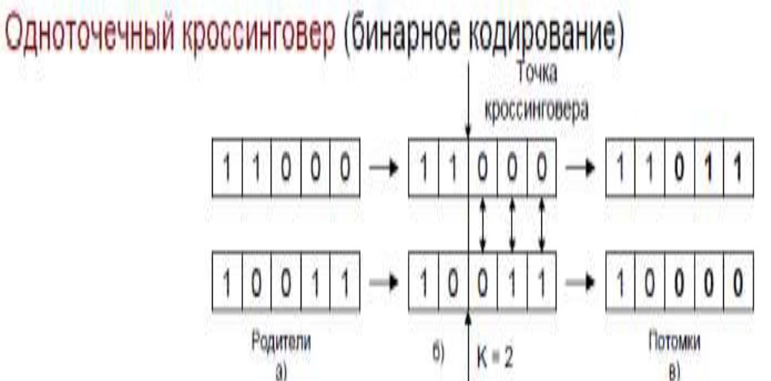
Одноточечный кроссинговер

Slide 35
Скрещивание особей
Родители Потомки
Строка 1 000000 * 000 000000111
Строка 2 111111 * 111 111111000
Оператор мутации состоит в случайном изменении (на противоположное) значения каждого бита с некоторой (обычно малой) вероятностью Pm

Slide 36
Элитизм
При этом элитные особи участвуют еще и в процессе отбора родителей для последующего скрещивания. Количество элитных особей определяется обычно по формуле
K=(1-P)N,
где К- количество элитных особей; Р – вероятность применения оператора скрещивания; N- размер популяции.

Slide 37
Пример решения задачи
Пример поиска максимума одномерной функции.
Пусть имеется набор натуральных чисел от 1 до 31 и функция, определенная на этом наборе чисел, f(x)=x. Требуется найти максимальное значение функции. Использовать одноточечный кроссинговер; мутация – случайный выбор и инвертирование бита в особи; элитизм – не применять; размер популяции -4.
В классическом ГА размер популяции не изменяктся.

Slide 38
Шаг1- Исходная популяция генерируется случайным образом
Номер строки | Код генотипа | Значение целевой функции | Вероятность участия в размножении
1 | 01011 | 11 | 11/43
2 | 10010 | 18 | 18/43
3 | 00010 | 2 | 2/43
4 | 01100 | 12 | 12/43
 |  | Σ=43

Slide 39
Шаг 2 – Отбор особей случайным образом
Предположим, что c помощью оператора отбора выбраны для производства потомков две пары строк (особей)
(1, 2)
(2, 4).

Slide 40
Шаг 3- Скрещивание
Шаг 4 - Мутация
Номер строки | Родители | Потомки | Значение целевой функции для потомков
1 | 0*1011 | 00010 | 2
2 | 1*0010 | 11011 | 27
3 | 100*10 | 10000 10001 | 16 17
4 | 011*00 | 01110 | 14

Slide 41
Шаг 5- Расширенная популяция
Шаг 6 - Редукция
№ строки | Код | Значение ЦФ
1 исходная | 01011 | 11
2 исходная | 10010 | 18
3 исходная | 00010 | 2
4 исходная | 01100 | 12
5 потомки | 00010 | 2
6 потомки | 11011 | 27
7 потомки | 10001 | 17
8 потомки | 01110 | 14

Slide 42
Шаг 7 –Формирование нового первого поколения
Номер строки | Код генотипа | Значение целевой функции | Вероятность участия в размножении
1 | 10010 | 18 | 18/76
2 | 11011 | 27 | 27/76
3 | 10001 | 17 | 17/76
4 | 01110 | 14 | 14/76
 |  | Σ=76

Slide 43
Шаг 8 -Поиск лучшей особи в последнем поколении
2 особь | 11011 | 27 | 27/76

Slide 44
Результаты работы ГА
Очевидно, что даже за эту одну итерацию качество популяции значительно возросло.
Если в исходной популяции среднее значение целевой функции было 10, 75, а ее минимальное значение составляло 2, то в популяции первого поколения среднее значение увеличилось до 19, а минимальное значение составило 14.
Лучшее решение увеличилось с 18 до 27 при оптимальном решении 31.

Slide 45
Часть 2. Задача коммивояжера

Slide 46
Задача коммивояжера
Задача коммивояжера является классической оптимизационной задачей. Суть ее заключается в следующем. Дано множество из n городов и матрица расстояний между ними или стоимостей переезда (в зависимости от интерпретации).
Цель коммивояжера – объехать все эти города по кратчайшему пути или с наименьшими затратами на поездку. Причем в каждом городе он должен побывать один раз и свой путь закончить в том же городе, откуда начал.

Slide 47
Матрица стоимости переезда
Г1 Г2 Г3 Г4 Г5
Город 1 0 4 6 2 9
Город 2 4 0 3 2 9
Город 3 6 3 0 5 9
Город 4 2 2 5 0 8
Город 5 9 9 9 8 0

Slide 48
Двухточечный оператор скрещивания (изощренный)
Родительские перестановки
(1*234*5) →(*/452/*) → (34521)
(3*452*1) →(*/234/*) → (52341)
1 этап обмен фрагментами
2 этап замена * на цифру, начиная со 2-ой цифры в выделенном звёздочками фрагменте. Движение направо.

Slide 49
Шаг1- Исходная популяция
Номер строки | Код генотипа | Значение целевой функции | Вероятность участия в размножении
1 | 12345 | 29 | 32/122
2 | 21435 | 29 | 32/122
3 | 54312 | 32 | 29/122
4 | 43125 | 32 | 29/122
 |  | Σ=122

Slide 50
Шаг 2 – Отбор особей для скрещивания
Предположим, что оператор отбора выбрал для скрещивания следующие пары:
(1,3)
(2,4).

Slide 51
Шаг 3- Скрещивание
Шаг 4 – Мутация (перестановка случайным образом)
Номер строки | Родители | Потомки | Значение целевой функции для потомков
1 (1 особь) | 12345 | 54312 | 32
2 (3 особь) | 54312 | 12354 | 26
3 (2 особь) | 21435 | 43125 мутация 41325 | 32 28
4 (4 особь) | 43125 | 21435 | 29

Slide 52
Шаг 7 –Новое первое поколение
Номер строки | Код генотипа | Значение целевой функции | Вероятность участия в размножении
1 | 12345 | 29 | 27/112
2 | 21435 | 29 | 27/112
3 | 41325 | 28 | 28/112
4 | 12354 | 26 | 30/112
 |  | Σ=112

Slide 53
Поиск лучшей особи
Путь | Стоимость
12354 | 26

Slide 54
Эффективность ГА
Исходная популяция среднее значение стоимости переезда 122/4=30,5
Минимальное значение стоимости переезда 29, а максимальное 32
1 поколение среднее значение стоимости переезда 112/4=28,
Минимальное 26, максимальное -29

Slide 55
Часть 3. Понятие генетического программирования

Slide 56
Генетическое программирование
Идею генетического программирования (ГП) - впервые предложил Коза в 1992 году, опираясь на концепцию генетических алгоритмов
Видеолекция https://youtu.be/P5Jud9NR-e0
Доленко С.А.-Машинное обучение - Лекция. Генетическое программирование

Slide 57
Хромосомы в генетическом программировании (ГП)
В ГП хромосомами являются программы. Программы представлены как деревья с функциональными (промежуточные) и терминальными (конечные) элементами. Терминальными элементами являются константы, действия и функции без аргументов, функциональными - функции, использующие аргументы.

Slide 58


Пример
Для примера можно рассмотреть функцию 2+x*4/7, представленную на рисунке 1. Терминальные элементы T = {2,x,4,7}, функциональные F = {+,*,/}.

Slide 59
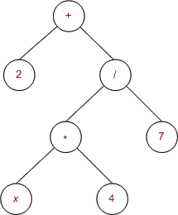
Древовидное представление функции 2+x*4/7

Slide 60
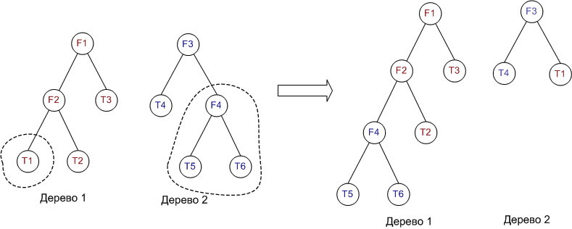
Скрещивание

Slide 61
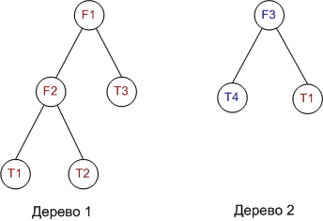
Разрешение конфликтной ситуации

Slide 62
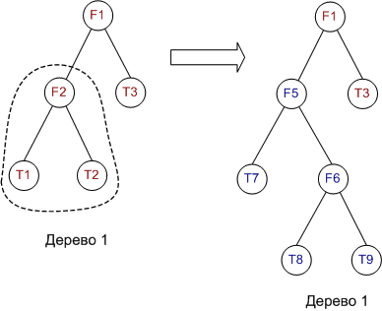
Мутация

Slide 63
Литература
Ростовцев В.С. Теория принятия решений: Учебное пособие.Издание 2-ое перераб..дополн./В.С Ростовцев – Киров: Изд-во ВятГУ, 2021.- 200 с.
Ростовцев В.С. Теория принятия решений: Практикум. Практикум /В.С Ростовцев – Киров: Изд-во ВятГУ, 2009.- 52с.
Панченко, Т. В. Генетические алгоритмы: учебно-методическое пособие / под ред. Ю. Ю. Тарасевича. – Астрахань: Издательский дом «Астраханский университет», 2007.
4. Даниленко В.Р. Технология генетического программирования… Учебное пособие. Санкт-Петербургский государственный университет. 2007

Slide 64
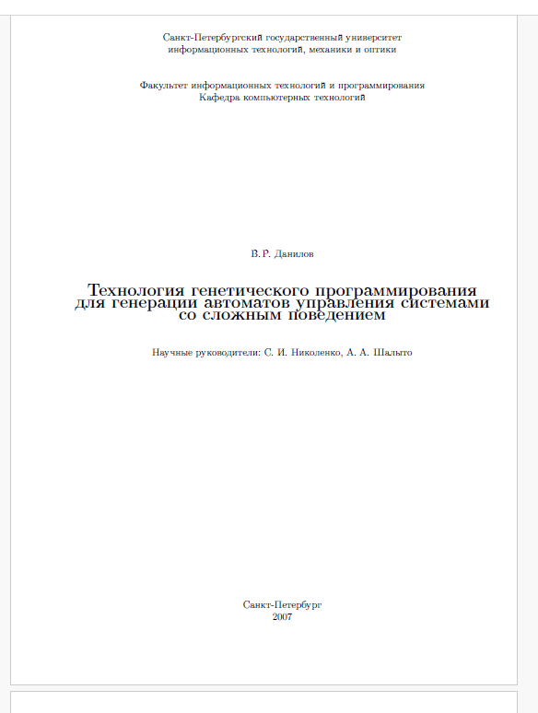

Slide 65
Порядок выполнения лабораторной работы №4
Исследование заданной функции согласно варианту
Решение задачи коммивояжера

Slide 66
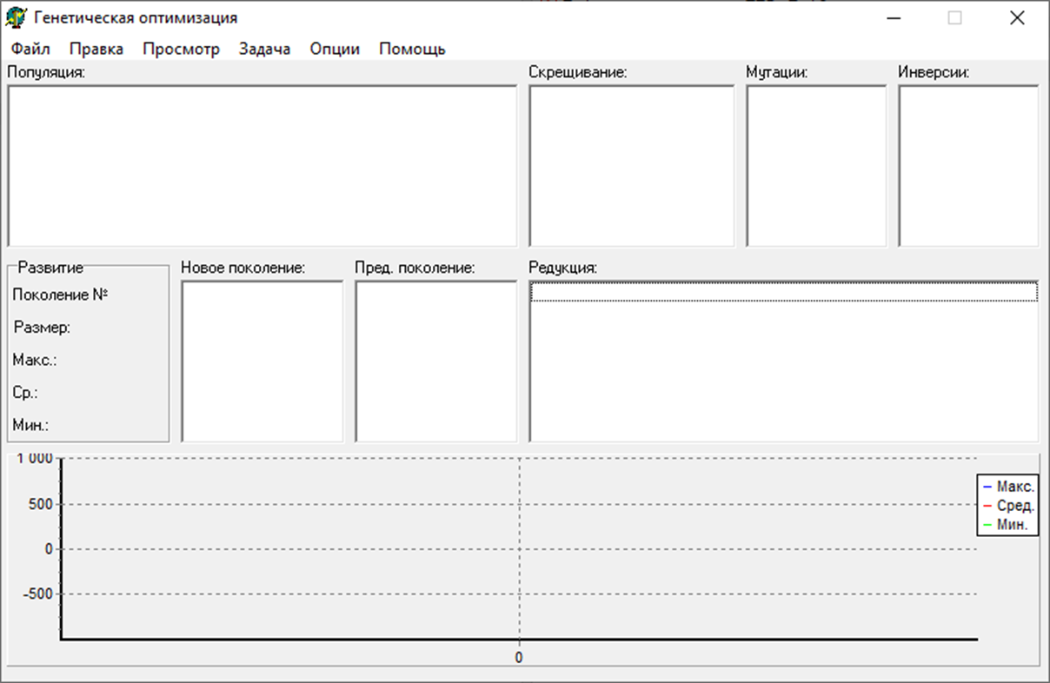
Главное меню программы

Slide 67
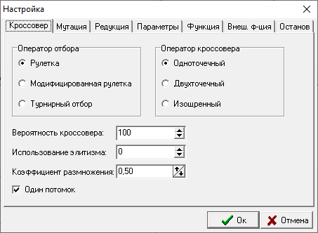
Подменю настройки

Slide 68
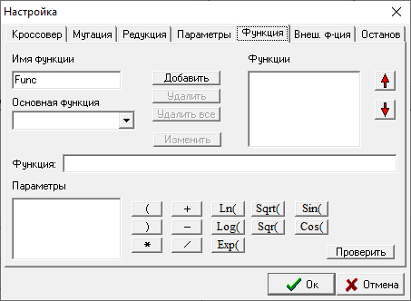
Подменю функция

Slide 69
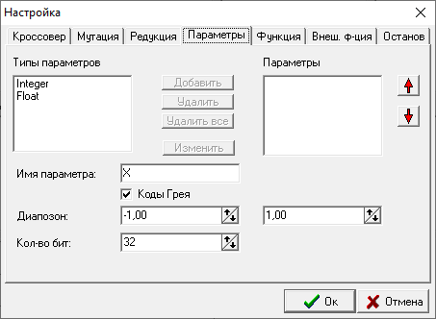
Подменю ПАРАМЕТРЫ

Slide 70
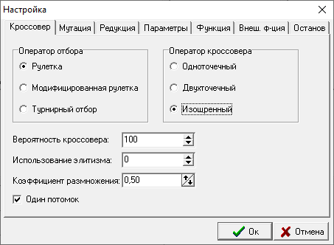
Решение задачи коммивояжера

Slide 71
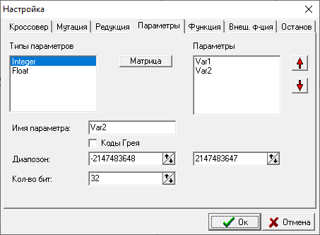
Решение задачи коммивояжера

Slide 72
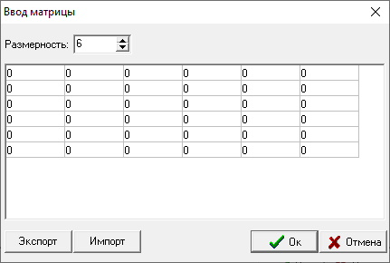
Решение задачи коммивояжера

Slide 73
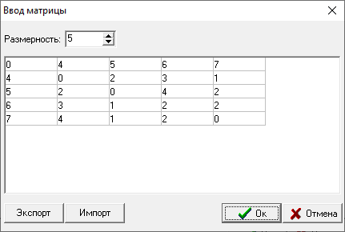
Заполненная матрица переезда

Slide 74
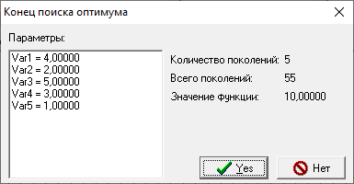
Решение задачи коммивояжера

Slide 75
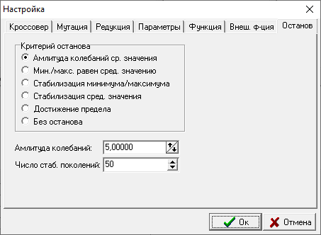
Критерии останова ГА

Slide 76
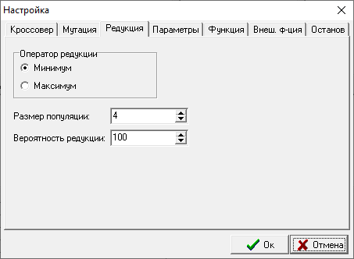
Подменю редукция

Slide 77
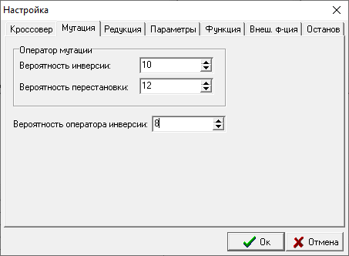
Подменю МУТАЦИЯ

Slide 78
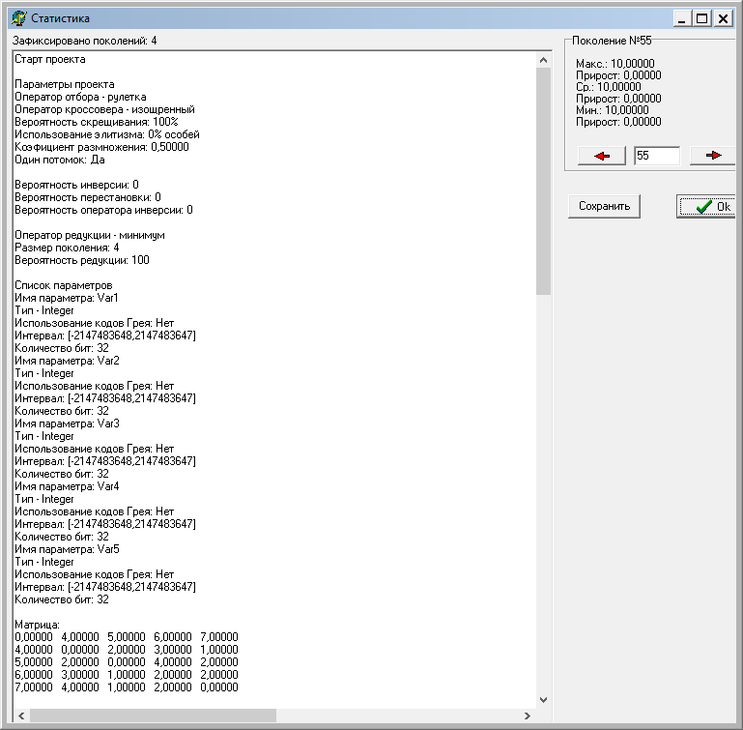
Подменю СТАТИСТИКА

